Slide 1
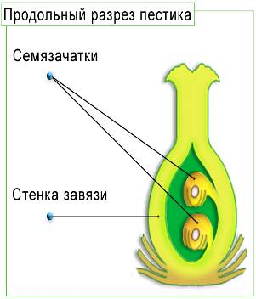
Из чего образуется плод?
Плод образуется из нижней утолщённой части пестика после опыления

Slide 2
плоды
сухие
сочные
плоды
?
?

Slide 3
плоды
сухие
сочные
плоды
сухие
сочные

Slide 4
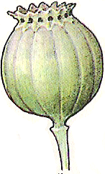
Найди лишнее:
1. 2. 3.

Slide 5
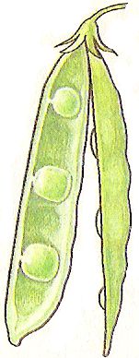
Найди лишнее:
1. 2. 3.

Slide 6
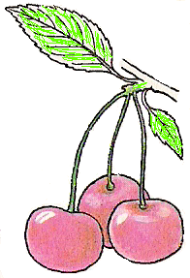
Найди лишнее:
1. 2. 3.

Slide 7
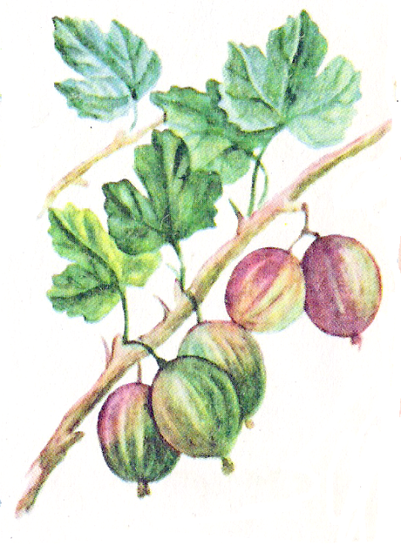
Найди лишнее:
1. 2. 3.

Slide 8
Сравните:
1. 2.

Slide 9
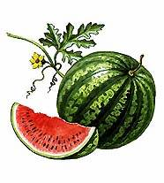
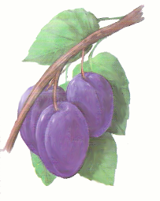
Сравните:
1. 2.

Slide 10
Строение семени фасоли
Цель: изучить внешнее и внутреннее строение семени фасоли

Slide 11
Семена фасоли разных сортов

Slide 12
Рубчик – место прикрепления
семени к створкам плода.
Кожура – наружный плотный покров семени, защищающий от повреждений, высыхания

Slide 13
Словарь.
Кожура – наружный плотный покров семени, защищающий от повреждений, высыхания

Slide 14
Словарь.
Рубчик – место прикрепления
семени к створкам плода

Slide 15
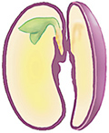
Семядолии

Slide 16
Словарь.
Растения, зародыш которых имеет две семядоли, называются двудольными.

Slide 17
Зародыш

Slide 18
Почечка с листочками
стебелёк
корешок

Slide 19
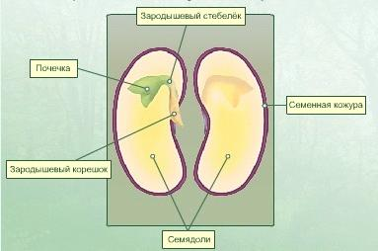

Slide 20
Семя
фасоли
?
?
?

Slide 21
Семя
фасоли
кожура
две семядолии
зародыш

Slide 22
зародыш
?
?
?

Slide 23
зародыш
корешок
стебелёк
почечка

Slide 24
Вывод:
семя фасоли покрыто семенной кожурой и имеет две семядоли, содержащие запас питательных веществ и зародыш, который состоит из трех частей: стебелька, почечки и корешка.

Slide 25
Назови части семени фасоли
4
4
5
1
3
2

